Slide 1
REACIONES QUIMICAS

Slide 2
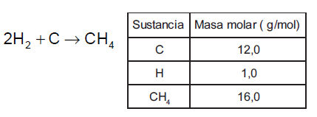
PREGUNTAS
1. Teniendo en cuenta que hay suficiente cantidad de ambos reactivos es válido afirmar que para producir 8g de CH4 se necesitan
A. 16 gramos de C
B. 2 gramos de H
C. 12 gramos de C
D. 4 gramos de H

Slide 3
Conteste la pregunta 2 y 3 de acuerdo con la siguiente información
El aire está compuesto aproximadamente de 21% de O2 y 79% de N2 (molar). Un combustible se quema de acuerdo con la siguiente reacción
2 .Si se queman 10 moles de CH4 utilizando 100 moles de aire, la cantidad de moles de O2 que sobra es aproximadamente
A. 95
B. 1
C. 90
D. 5
3. Si reacciona 1 mol de CH4 en presencia de 3 moles de O2 en un recipiente cerrado, la composición molar final de la mezcla será
A. 50% H2O, 25% O2, 25% CO2
B. 50% H2O, 50% CO2
C. 25% H2O, 25% O2, 50% CO2
D. 50% H2O, 50% O2

Slide 4
4
5. La producción de dióxido de carbono (CO2) y agua se lleva a cabo por la combustión del propanol (C3H7OH).
De acuerdo con la ecuación anterior, si reaccionan 10 moles de agua con 3 moles de calcio probablemente
A. los reactivos reaccionarán por completo sin que sobre masa de alguno
B. el calcio reaccionará completamente y permanecerá agua en exceso
C. se formarán 13 moles de hidrógeno
D. se formará un mol de hidróxido de calcio
La ecuación que describe este proceso es

Slide 5
6. La síntesis industrial del ácido nítrico se representa por la siguiente ecuación:
En condiciones normales, un mol de NO2 reacciona con suficiente agua para producir
A. 3/2 moles de HNO3
B. 4/3 moles de HNO3
C. 5/2 moles de HNO3
D. 2/3 moles de HNO3

Slide 6
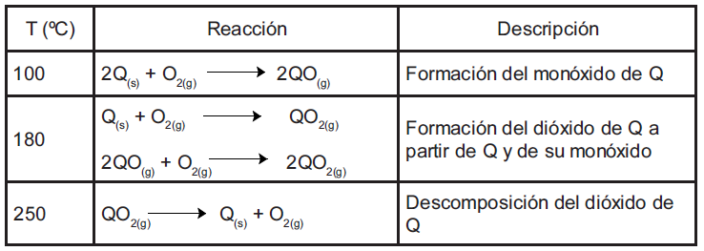
El elemento Q reacciona con el oxígeno formando el monóxido o el dióxido dependiendo de la temperatura, según la tabla:
9. Un recipiente rígido y cerrado a 25ºC y
1 atm que contiene 1 mol de QO2 y 1 mol de O2 se calienta hasta que la temperatura es de 100ºC y después de un tiempo se analiza el contenido del recipiente. La composición más probable será
A. 1 mol de QO2 y 1 mol de O2
B. 2 moles de O2 y 1 mol de Q
C. 2 moles de QO y 1 mol de O2
D. 1 mol de O2 y 1 mol de QO
8. Sabiendo que el número de oxidación del oxígeno es 2-. Con relación al número de oxidación del elemento Q se puede inferir que
A. su magnitud es 1
B. tiene signo positivo
C. es de magnitud 3
D. es igual al del oxígeno

Slide 7
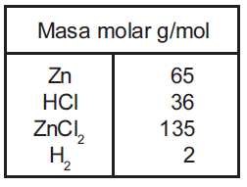
CONTESTE LAS PREGUNTAS 10 Y 11 DE ACUERDO CON LA SIGUIENTE ECUACIÓN
10. Es válido afirmar que la ecuación anterior, cumple con la ley de la conservación de la materia, porque
A. el número de átomos de cada tipo en los
productos es mayor que el número de átomos
de cada tipo en los reactivos
B. la masa de los productos es mayor que la
masa de los reactivos
C. el número de átomos de cada tipo en los
reactivos es igual al número de átomos del
mismo tipo en los productos
D. el número de sustancias reaccionantes es
igual al número de sustancias obtenidas
11. De acuerdo con la ecuación anterior, es correcto afirmar que
A. 2 moles de HCl producen 2 moles de ZnCl2 y 2 moles de H
B. 1mol de Zn produce 2 moles de ZnCl2 y 1 mol de H
C. 72 g de HCl producen 135 g de ZnCl2 y 1 mol de H2
D. 135 g de ZnCl2 reaccionan con 1 molécula de H2

Slide 8
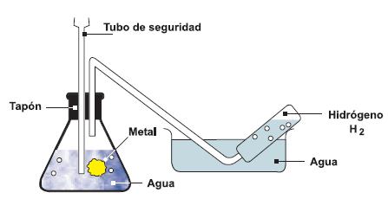
CONTESTE LAS PREGUNTAS 12 Y 13 DE ACUERDO CON LA SIGUIENTE INFORMACION
Un método para obtener hidrógeno es la reacción de algunos metales con el agua. El sodio y el potasio, por ejemplo, desplazan al hidrógeno del agua formando hidróxidos (NaOH ó KOH). El siguiente esquema ilustra el proceso

Slide 9
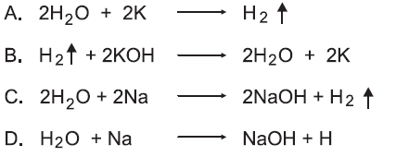
12. De acuerdo con lo anterior, la ecuación química que mejor describe el proceso de obtención de hidrógeno es
13. De acuerdo con la información anterior, el número de moles de potasio necesarias para producir ocho moles de hidrógeno es
A. 1
B. 2
C. 8
D. 16

